Slide 1

UBND Quận Long Biên
Trường Mầm non Hoa Sữa
Lĩnh vực: Phát triển nhận thức
Đề tài: Nhận biết phân biệt hình tròn, hình vuông
Lứa tuổi: 3 - 4 tuổi
Giáo viên: Hoàng Anh
Lớp : MGB C4

Slide 2
Đây là hình gì?
Hình tròn

Slide 3
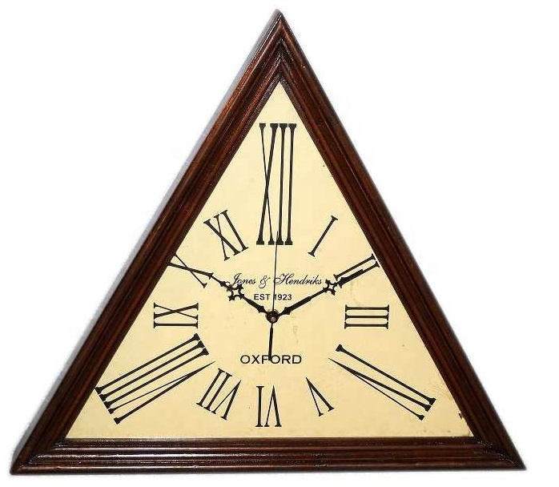
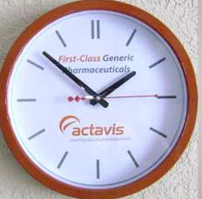

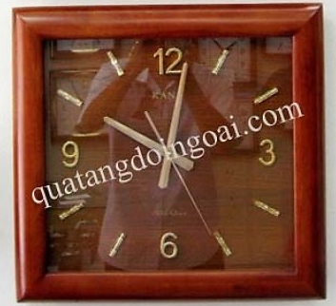
Tìm các đồ vật có dạng hình tròn

Slide 4

Đây là hình gì?
Hình vuông

Slide 5
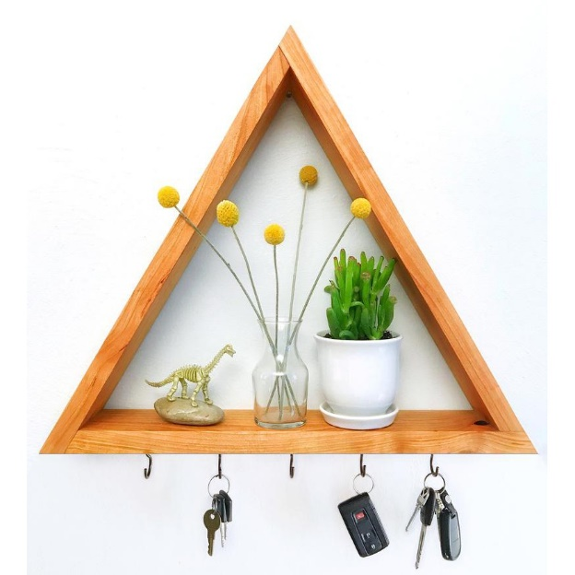

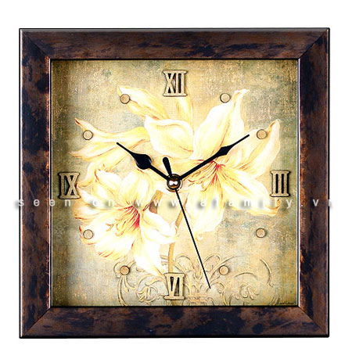
Tìm các đồ vật có dạng hình chữ nhật

Slide 6

Trò chơi:
Thử tài của bé

Slide 7
Đâu là hình vuông?

Slide 8
Đâu là hình tròn?

Slide 9
Hãy chỉ ra đâu là hình tròn và hình vuông?

Slide 10

Trò chơi 2:
Thử tài của bé

Slide 11
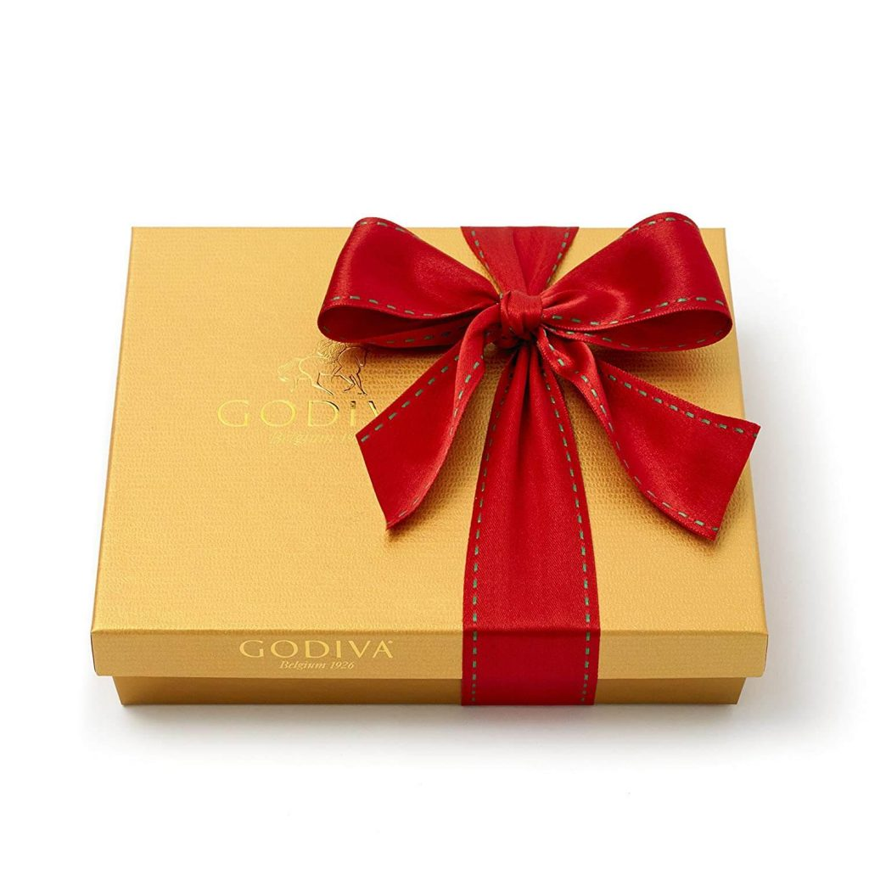
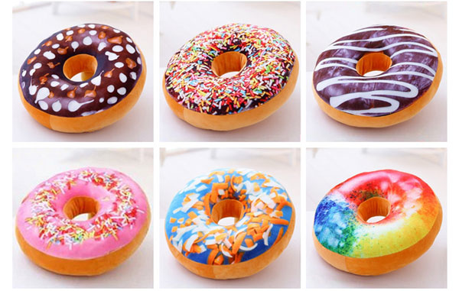
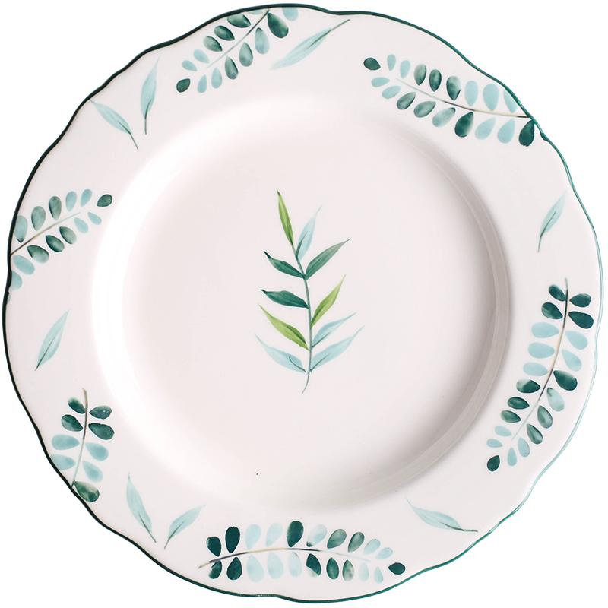
Hãy chọn ra các đồ vật có hình tròn?

Slide 12
Hãy chọn ra các đồ vật có hình vuông?

Slide 13
Hẹn gặp lại các con vào các buổi học sau

